Slide 1
Schulungsunterlagen der AG RDA
Vertretungen der Öffentlichen Bibliotheken

Slide 2
Mehrteilige Monografien
Modul 5A
B3Kat: 07.12.2015

Slide 3
Inhalt
Grundlagen
Hierarchische Beschreibung
Untergliederungen
Sonderfälle bei mehrteiligen Monografien
Notes:
Notizen B3Kat:
umfangreiches Modul, das für B3Kat in zwei Teile unterteilt wurde: ersten beiden Punkte am Ende von Tag 2, letzten beiden Punkte zu Beginn von Tag 3
------------------------------

Slide 4
Grundlagen
Modul 5A

Slide 5
Mehrteilige Monografie: Definition
(vgl. RDA Glossar):
Eine Ressource, die (entweder gleichzeitig oder nacheinander) in mehreren Teilen erscheint, die vollständig ist oder innerhalb einer begrenzten Anzahl von Teilen abgeschlossen werden soll (z. B. ein Lexikon in zwei Bänden oder drei Audiokassetten, die als Set erscheinen).
Mehrteilige Monografien schließen ein:
Medienkombinationen
mehrteilige Nichtbuchmaterialien
Notes:
Notizen B3Kat:
mehrteilige Monografie entspricht RAK: mehrbändiges begrenztes Werk
wie bisher der von vornherein geplante Abschluss als wichtiges Kriterium
------------------------------

Slide 6
Beschreibungsarten (RDA 1.5)
Mehrteilige Monografien können auf drei verschiedene Arten beschrieben werden:
umfassend (vgl. RDA 1.5.2 b))
analytisch (vgl. RDA 1.5.3 b))
hierarchisch (vgl. RDA 1.5.4)

Slide 7
Wie werden mehrteilige Monografien im deutschsprachigen Raum beschrieben?
alle drei Beschreibungsarten zugelassen (größtmögliche Flexibilität)
derzeit angewendet:
hierarchische Beschreibung
umfassende Beschreibung
Anwendungsrichtlinien und Schulungsunterlagen für hierarchische und umfassende Beschreibung erarbeitet
Notes:
Notizen B3Kat:
Auf umfassende Beschreibung wird hier nicht eingegangen, ist für diese grundlegende Einführung zu speziell; bei Bedarf in überregionalen Schulungsunterlagen nachschauen
------------------------------

Slide 8
Grundlage für die Identifizierung einer mehrteiligen Monografie
Nach RDA 2.1.2.3 (Ressource, die in mehreren Teilen erscheint):
der vorliegende Teil mit der niedrigsten Zählung (RDA 2.1.2.3 b) bzw.
der vorliegende Teil mit dem frühesten Erscheinungsdatum (RDA 2.1.2.3 c)
bei ungezähltem Set eine Informationsquelle, die die Ressource als Ganzes identifiziert und möglichst einen übergeordneten Titel hat (RDA 2.1.2.3 a)
Notes:
Notizen B3Kat:
Ist solch eine Informationsquelle nicht vorhanden, dann im Toolkit unter 2.1.2.3 nachsehen, wie man vorgeht [Verwendung einer Quelle, die den Titel eines Hauptteils aufweist (RDA 2.1.2.3 d)) Ist solch eine Quelle auch nicht vorhanden, dann Verwendung der Quellen, die die einzelnen Teile identifizieren (RDA 2.1.2.3 e)]
------------------------------

Slide 9
Informationsquellen
Regeln in RDA 2.1.2.3 (Ressource, die in mehreren Teilen erscheint)
Regeln in RDA 2.2 (Informationsquellen)
Regeln bei den einzelnen Elementen, z. B. RDA 2.8.6.2 (Informationsquellen) zum Element Erscheinungsdatum
Notes:
Notizen B3Kat:
Folie stark gekürzt; weggelassen wurden folgende Punkte:
folgende Reihenfolge beim Entnehmen der Erscheinungsdaten beachten: a) aus derselben Quelle wie den Haupttitel b) aus einer anderen Quelle innerhalb der Ressource selbst c) aus einer der anderen Informationsquellen, die in RDA 2.2.4 aufgeführt sind
das Enddatum dem letzten erschienenen Teil entnehmen bzw. einer anderen Quelle
------------------------------

Slide 10
Hierarchische Beschreibung siehe D-A-CH AWR 1.5.4
Modul 5A

Slide 11
Terminologie (1)
Die umfassende Beschreibung als Bestandteil einer hierarchischen Beschreibung wird bezeichnet als: übergeordnete Aufnahme
Die analytische Beschreibung als Bestandteil einer hierarchischen Beschreibung wird bezeichnet als: untergeordnete Aufnahme
Vgl. Arbeitshilfe „Glossar zu den Beschreibungsarten mehrteiliger Monografien“ https://wiki.dnb.de/x/56SkBQ
Notes:
Notizen B3Kat:
Übergeordnete Aufnahme entspricht der bisherigen Gesamtaufnahme
------------------------------

Slide 12
Terminologie (2)
Zwei verschiedene Fälle bei den untergeordneten Aufnahmen:
Aufnahmen für Teile mit unabhängigem Titel
und
Aufnahmen für Teile mit abhängigem Titel
Vgl. Arbeitshilfe „Glossar zu den Beschreibungsarten mehrteiliger Monografien“ https://wiki.dnb.de/x/56SkBQ
Notes:
Notizen B3Kat:
wichtige Unterscheidung, da unterschiedliche Regelungen für Aufnahmen für Teile mit abhängigem bzw. unabhängigem Titel
diese Unterscheidung gab es bislang auch schon
------------------------------

Slide 13
Aufnahmen für Teile mit unabhängigem Titel
wenn die Teile spezifische Titel haben, die allein, ohne den Titel der übergeordneten Aufnahme, aussagekräftig sind
Beispiele:
Auseinandersetzung mit der römischen Kirche
Der Zauberberg
Schriften zur Psychologie und Psychotherapie (vgl. D-A-CH AWR 1.5.4)

Slide 14
Aufnahmen für Teile mit abhängigem Titel
werden angelegt für Teile ohne Titel bzw. ohne spezifischen Titel
Beispiele:
Volume 1, tome 3 etc.
A-E, F-Pr, Pr-Z
1940-1980, 1980-2005
Textband, Bildband
Wirtschaft, Gesellschaft etc.
(vgl. D-A-CH AWR 1.5.4)
Notes:
Notizen B3Kat:
Titel sind nur allgemeine zusammenfassende Angaben für die enthaltenen Beiträge
------------------------------

Slide 15
Übungsaufgabe: Aufnahme für TAT oder TUT?
Titel des Ganzen | Titel des Teils | TUT | TAT
1.) Wörterbuch Recht & Wirtschaft | Französisch - Deutsch
2.) The works of D.H. Lawrence | Late essays and other stories
3.) Einführung in die Rechts-wissenschaften und ihre Methoden | Grundfragen der Rechts-philosophie und Rechtsethik
4.) Camillo Sitte Gesamtausgabe | Schriften zu Kunstkritik und Kunstgewerbe
5.) Die Chronik der Marktge-meinde Windischgarsten | Vom Ende des 2. Welt-krieges 1945 bis zur Jahrtausendwende
6.) Donau-Radweg | Von Passau nach Wien

Slide 16
Übungsaufgabe: Aufnahme für TAT oder TUT?
Titel des Ganzen | Titel des Teils | TUT | TAT
1.) Wörterbuch Recht & Wirtschaft | Französisch - Deutsch |  | X
2.) The works of D.H. Lawrence | Late essays and other stories
3.) Einführung in die Rechts-wissenschaften und ihre Methoden | Grundfragen der Rechts-philosophie und Rechtsethik
4.) Camillo Sitte Gesamtausgabe | Schriften zu Kunstkritik und Kunstgewerbe
5.) Die Chronik der Marktge-meinde Windischgarsten | Vom Ende des 2. Welt-krieges 1945 bis zur Jahrtausendwende
6.) Donau-Radweg | Von Passau nach Wien

Slide 17
Übungsaufgabe: Aufnahme für TAT oder TUT?
Titel des Ganzen | Titel des Teils | TUT | TAT
1.) Wörterbuch Recht & Wirtschaft | Französisch - Deutsch |  | X
2.) The works of D.H. Lawrence | Late essays and other stories |  | X
3.) Einführung in die Rechts-wissenschaften und ihre Methoden | Grundfragen der Rechts-philosophie und Rechtsethik
4.) Camillo Sitte Gesamtausgabe | Schriften zu Kunstkritik und Kunstgewerbe
5.) Die Chronik der Marktge-meinde Windischgarsten | Vom Ende des 2. Welt-krieges 1945 bis zur Jahrtausendwende
6.) Donau-Radweg | Von Passau nach Wien

Slide 18
Übungsaufgabe: Aufnahme für TAT oder TUT?
Titel des Ganzen | Titel des Teils | TUT | TAT
1.) Wörterbuch Recht & Wirtschaft | Französisch - Deutsch |  | X
2.) The works of D.H. Lawrence | Late essays and other stories |  | X
3.) Einführung in die Rechts-wissenschaften und ihre Methoden | Grundfragen der Rechts-philosophie und Rechtsethik | X
4.) Camillo Sitte Gesamtausgabe | Schriften zu Kunstkritik und Kunstgewerbe
5.) Die Chronik der Marktge-meinde Windischgarsten | Vom Ende des 2. Welt-krieges 1945 bis zur Jahrtausendwende
6.) Donau-Radweg | Von Passau nach Wien

Slide 19
Übungsaufgabe: Aufnahme für TAT oder TUT?
Titel des Ganzen | Titel des Teils | TUT | TAT
1.) Wörterbuch Recht & Wirtschaft | Französisch - Deutsch |  | X
2.) The works of D.H. Lawrence | Late essays and other stories |  | X
3.) Einführung in die Rechts-wissenschaften und ihre Methoden | Grundfragen der Rechts-philosophie und Rechtsethik | X
4.) Camillo Sitte Gesamtausgabe | Schriften zu Kunstkritik und Kunstgewerbe | X
5.) Die Chronik der Marktge-meinde Windischgarsten | Vom Ende des 2. Welt-krieges 1945 bis zur Jahrtausendwende
6.) Donau-Radweg | Von Passau nach Wien

Slide 20
Übungsaufgabe: Aufnahme für TAT oder TUT?
Titel des Ganzen | Titel des Teils | TUT | TAT
1.) Wörterbuch Recht & Wirtschaft | Französisch - Deutsch |  | X
2.) The works of D.H. Lawrence | Late essays and other stories |  | X
3.) Einführung in die Rechts-wissenschaften und ihre Methoden | Grundfragen der Rechts-philosophie und Rechtsethik | X
4.) Camillo Sitte Gesamtausgabe | Schriften zu Kunstkritik und Kunstgewerbe | X
5.) Die Chronik der Marktge-meinde Windischgarsten | Vom Ende des 2. Welt-krieges 1945 bis zur Jahrtausendwende |  | X
6.) Donau-Radweg | Von Passau nach Wien

Slide 21
Übungsaufgabe: Aufnahme für TAT oder TUT?
Titel des Ganzen | Titel des Teils | TUT | TAT
1.) Wörterbuch Recht & Wirtschaft | Französisch - Deutsch |  | X
2.) The works of D.H. Lawrence | Late essays and other stories |  | X
3.) Einführung in die Rechts-wissenschaften und ihre Methoden | Grundfragen der Rechts-philosophie und Rechtsethik | X
4.) Camillo Sitte Gesamtausgabe | Schriften zu Kunstkritik und Kunstgewerbe | X
5.) Die Chronik der Marktge-meinde Windischgarsten | Vom Ende des 2. Welt-krieges 1945 bis zur Jahrtausendwende |  | X
6.) Donau-Radweg | Von Passau nach Wien |  | X

Slide 22
Übungsaufgabe: Aufnahme für TAT oder TUT?
Titel des Ganzen | Titel des Teils | TUT | TAT
7.) Klettersteig-Atlas Italien | Klettersteig-Atlas Dolomiten & Südtirol
8.) Literatur in Österreich 1938 – 1945 | Steiermark
9.) Erinnerungen an Horn | Beiträge zur Geschichte der Stadt Horn im 20. und 21. Jahrhundert
10.) Gesamtausgabe / Erich Fromm | Analytische Sozial-psychologie
11.) Das poetische Werk / H.C. Artmann | Aus meiner Botanisier-trommel
12.) Das poetische Werk / H.C. Artmann | Frühe Gedichte

Slide 23
Übungsaufgabe: Aufnahme für TAT oder TUT?
Titel des Ganzen | Titel des Teils | TUT | TAT
7.) Klettersteig-Atlas Italien | Klettersteig-Atlas Dolomiten & Südtirol | X
8.) Literatur in Österreich 1938 – 1945 | Steiermark
9.) Erinnerungen an Horn | Beiträge zur Geschichte der Stadt Horn im 20. und 21. Jahrhundert
10.) Gesamtausgabe / Erich Fromm | Analytische Sozial-psychologie
11.) Das poetische Werk / H.C. Artmann | Aus meiner Botanisier-trommel
12.) Das poetische Werk / H.C. Artmann | Frühe Gedichte

Slide 24
Übungsaufgabe: Aufnahme für TAT oder TUT?
Titel des Ganzen | Titel des Teils | TUT | TAT
7.) Klettersteig-Atlas Italien | Klettersteig-Atlas Dolomiten & Südtirol | X
8.) Literatur in Österreich 1938 – 1945 | Steiermark |  | X
9.) Erinnerungen an Horn | Beiträge zur Geschichte der Stadt Horn im 20. und 21. Jahrhundert
10.) Gesamtausgabe / Erich Fromm | Analytische Sozial-psychologie
11.) Das poetische Werk / H.C. Artmann | Aus meiner Botanisier-trommel
12.) Das poetische Werk / H.C. Artmann | Frühe Gedichte

Slide 25
Übungsaufgabe: Aufnahme für TAT oder TUT?
Titel des Ganzen | Titel des Teils | TUT | TAT
7.) Klettersteig-Atlas Italien | Klettersteig-Atlas Dolomiten & Südtirol | X
8.) Literatur in Österreich 1938 – 1945 | Steiermark |  | X
9.) Erinnerungen an Horn | Beiträge zur Geschichte der Stadt Horn im 20. und 21. Jahrhundert | X
10.) Gesamtausgabe / Erich Fromm | Analytische Sozial-psychologie
11.) Das poetische Werk / H.C. Artmann | Aus meiner Botanisier-trommel
12.) Das poetische Werk / H.C. Artmann | Frühe Gedichte

Slide 26
Übungsaufgabe: Aufnahme für TAT oder TUT?
Titel des Ganzen | Titel des Teils | TUT | TAT
7.) Klettersteig-Atlas Italien | Klettersteig-Atlas Dolomiten & Südtirol | X
8.) Literatur in Österreich 1938 – 1945 | Steiermark |  | X
9.) Erinnerungen an Horn | Beiträge zur Geschichte der Stadt Horn im 20. und 21. Jahrhundert | X
10.) Gesamtausgabe / Erich Fromm | Analytische Sozial-psychologie | X
11.) Das poetische Werk / H.C. Artmann | Aus meiner Botanisier-trommel
12.) Das poetische Werk / H.C. Artmann | Frühe Gedichte

Slide 27
Übungsaufgabe: Aufnahme für TAT oder TUT?
Titel des Ganzen | Titel des Teils | TUT | TAT
7.) Klettersteig-Atlas Italien | Klettersteig-Atlas Dolomiten & Südtirol | X
8.) Literatur in Österreich 1938 – 1945 | Steiermark |  | X
9.) Erinnerungen an Horn | Beiträge zur Geschichte der Stadt Horn im 20. und 21. Jahrhundert | X
10.) Gesamtausgabe / Erich Fromm | Analytische Sozial-psychologie | X
11.) Das poetische Werk / H.C. Artmann | Aus meiner Botanisier-trommel | X
12.) Das poetische Werk / H.C. Artmann | Frühe Gedichte

Slide 28
Übungsaufgabe: Aufnahme für TAT oder TUT?
Titel des Ganzen | Titel des Teils | TUT | TAT
7.) Klettersteig-Atlas Italien | Klettersteig-Atlas Dolomiten & Südtirol | X
8.) Literatur in Österreich 1938 – 1945 | Steiermark |  | X
9.) Erinnerungen an Horn | Beiträge zur Geschichte der Stadt Horn im 20. und 21. Jahrhundert | X
10.) Gesamtausgabe / Erich Fromm | Analytische Sozial-psychologie | X
11.) Das poetische Werk / H.C. Artmann | Aus meiner Botanisier-trommel | X
12.) Das poetische Werk / H.C. Artmann | Frühe Gedichte |  | X
Notes:
Notizen B3Kat:
Bei Lösung für 12) ist „Frühe Gedichte“ nicht als spezifischer Titel zu sehen, sondern nur als allgemeine Zusammenfassung des Inhalts
------------------------------

Slide 29
Hierarchische Beschreibung gilt als eine Beschreibung
Übergeordnete und untergeordnete Aufnahmen bilden zusammen eine einzige Beschreibung der gesamten mehrteiligen Monografie
Anforderungen an Kern- und Zusatzelemente müssen als Ganzes erfüllt sein
nicht zwingend alle Standardelemente auf allen Ebenen

Slide 30
Standardelemente-Tabelle für die hierarchische Beschreibung mehrteiliger Monografien (1)
Arbeitshilfe „Standardelemente-Tabelle für die hierarchische Beschreibung mehrteiliger Monografien“ https://wiki.dnb.de/x/56SkBQ
regelt Erfassung von Standardelementen in übergeordneter und untergeordneten Aufnahmen
dabei Unterscheidung bei den untergeordneten Aufnahmen in:
Aufnahmen für Teile mit unabhängigem Titel
sollen für sich allein vollständige Beschreibungen bilden, daher werden Elemente gedoppelt
Aufnahmen für Teile mit abhängigem Titel
Vermeidung einer doppelten Erfassung von Standardelementen

Slide 31
Standardelemente-Tabelle für die hierarchische Beschreibung mehrteiliger Monografien (2)
Standardelemente-Tabelle legt Mindeststandard für die Erfassung fest
Jede Institution/jeder Verbund kann Erfassung weiterer Standardelemente über den Mindeststandard hinaus festlegen

Slide 32
Erfassung des übergeordneten Titels
Aufnahmen für Teile mit abhängigem Titel:
Erfassung des übergeordneten Titels nur in der übergeordneten Aufnahme, nicht in den untergeordneten Aufnahmen
Aufnahmen für Teile mit unabhängigem Titel:
Erfassung des übergeordneten Titels in der übergeordneten Aufnahme und in den untergeordneten Aufnahmen als Gesamttitel
Vgl. RDA 2.3.1.7 D-A-CH
Notes:
Notizen B3Kat:
mehrteilige Monografie und Teile mit abhängigem Titel = mehrbändiges begrenztes Werk mit Bandaufführung (u-Satz)
mehrteilige Monografie und Teile mit unabhängigem Titel = mehrbändiges begrenztes Werk mit Stücktitelaufnahmen für die Teile
Am Vorgehen bei der Katalogisierung ändert sich nichts
------------------------------

Slide 33
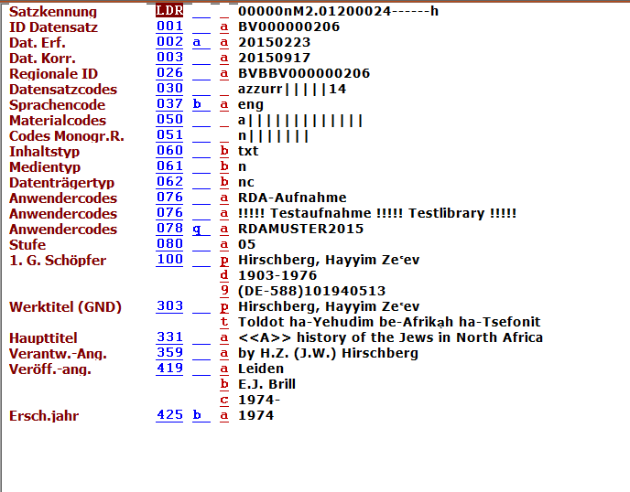
Beispiel 1: Mehrteilige Monografie TAT
Übergeordnete Aufnahme
Notes:
Notizen B3Kat:
Aleph-Feld 051, Pos. 0: n steht für Erscheinungsweise: mehrteilige Monografie
wichtig und neu: 425b für das erste Erscheinungsdatum; 425c für das letzte Erscheinungsdatum, wird ergänzt, wenn Reihe abgeschlossen ist (Felder auch bei fortlaufende Ressourcen, sprich monographischen Reihen, belegen)
------------------------------

Slide 34
Beispiel 1: Mehrteilige Monografie - TAT
Aufnahme für den Teil (TAT)
Notes:
Notizen B3Kat:
Vorgehen wie bisher: Band ableiten -> u-Satz mit Aleph-Feldern 089 und 090
------------------------------

Slide 35
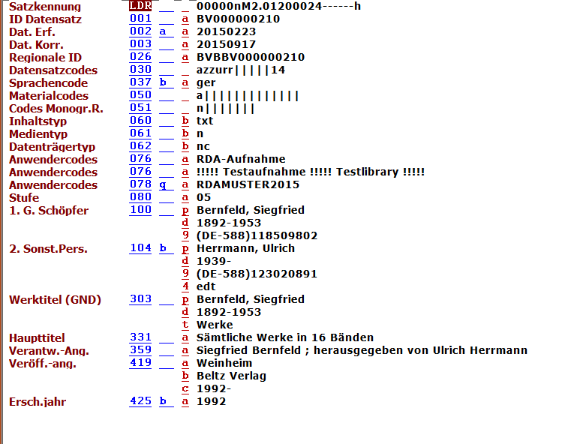
Beispiel 2: Mehrteilige Monografie - TUT
Übergeordnete Aufnahme

Slide 36
Beispiel 2: Mehrteilige Monografie - TUT
Aufnahme für den Teil (TUT)
Notes:
Notizen B3Kat:
entspricht bisheriger Stücktitelaufnahme
hier auch Titel der ÜG angegeben, mit Verknüpfung (s. Aleph-Felder 451, 453, 455 und 456)
------------------------------

Slide 37
Reihe: Definition
(vgl. RDA Glossar):
Eine Gruppe getrennter Ressourcen, die durch die Tatsache miteinander in Verbindung stehen, dass jede Ressource zusätzlich zu ihrem eigenen Haupttitel einen übergeordneten Titel trägt, der zur Gruppe als Ganzes gehört. Die einzelnen Ressourcen können gezählt oder ungezählt sein.
…
Bei Teilen mit unabhängigem Titel wird die größere Ressource als Reihe bezeichnet.
Notes:
Notizen B3Kat:
Begriff Reihe kommt also nicht nur bei monografischer Reihe vor (= fortlaufende Ressource; RAK: Schriftenreihe), sondern ist auch die Bezeichnung für die größere Ressource bei mehrteiligen Monografien mit TUTs (= mehrbändiges begrenztes Werk)
------------------------------

Slide 38
Erfassung der Standardelemente: IMD-Typen
Inhaltstyp (Kernelement):
Erfassung in übergeordneter Aufnahme für die Ressource als Ganzes und in den untergeordneten Aufnahmen für jeden Teil einzeln
vgl. RDA 6.9.1.3 D-A-CH
Medientyp (Zusatzelement):
Erfassung wie Inhaltstyp (s.o.)
vgl. RDA 3.2.1.3 D-A-CH
Datenträgertyp (Kernelement):
Erfassung wie Inhaltstyp (s.o.)
vgl. RDA 3.3.1.3 D-A-CH

Slide 39
Erfassung des Standardelements: Erscheinungsweise
Erscheinungsweise (Zusatzelement):
Erfassung in übergeordneter Aufnahme
Verwendung des Begriffs „mehrteilige Monografie“
vgl. RDA 2.13.1.3

Slide 40
Beispiel: Medienkombination (Buch, DVD-Video, CD-ROM)
Übergeordnete Aufnahme
Aleph | RDA | Element | Erfassung
051 Pos. 0 | 2.13 | Erscheinungsweise | n (mehrteilige Monografie)
061 | 3.2 | Medientyp | $b n (ohne Hilfsmittel zu benutzen)
061 | 3.2 | Medientyp | $b v (video)
061 | 3.2 | Medientyp | $b c (Computermedien)
062 | 3.3 | Datenträgertyp | $b nc (Band)
062 | 3.3 | Datenträgertyp | $b vd (Videodisk)
062 | 3.3 | Datenträgertyp | $b cd (Computerdisk)
060 | 6.9 | Inhaltstyp | $b txt (Text)
060 | 6.9 | Inhaltstyp | $b tdi (zweidimensionales bewegtes Bild)
060 | 6.9 | Inhaltstyp | $b cod (Computerdaten)

Slide 41
Beispiel: Medienkombination (Buch, DVD-Video, CD-ROM)
Untergeordnete Aufnahme (Buch)
Aleph | RDA | Element | Erfassung
061 | 3.2 | Medientyp | $b n (ohne Hilfsmittel zu benutzen)
062 | 3.3 | Datenträgertyp | $b nc (Band)
060 | 6.9 | Inhaltstyp | $b txt (Text)
Untergeordnete Aufnahme (DVD-Video)
Aleph | RDA | Element | Erfassung
061 | 3.2 | Medientyp | $b v (video)
062 | 3.3 | Datenträgertyp | $b vd (Videodisk)
060 | 6.9 | Inhaltstyp | $b tdi (zweidimensionales bewegtes Bild)

Slide 42
Beispiel: Medienkombination (Buch, DVD-Video, CD-ROM)
Untergeordnete Aufnahme (CD-ROM)
Aleph | RDA | Element | Erfassung
061 | 3.2 | Medientyp | $b c (Computermedien)
062 | 3.3 | Datenträgertyp | $b cd (Computerdisk)
060 | 6.9 | Inhaltstyp | $b cod (Computerdaten)

Slide 43
Regelungen zu Bandbezeichnungen und -zählungen der Teile (1)
Definition „Zählung des Teils“ (vgl. RDA Glossar):
Eine Kennzeichnung der Abfolge eines Teils oder mehrerer Teile innerhalb eines größeren Werks. Zur Zählung des Teils kann eine Ziffer, ein Buchstabe oder jedes andere Zeichen oder eine Kombination aus diesen, mit oder ohne begleitende textliche (Band, Nummer usw.) und/oder chronologische Kennzeichnung gehören.
wird grundsätzlich übertragen; die Zahlen werden aber analog zu den Bestimmungen in RDA 1.8 angegeben

Slide 44
Regelungen zu Bandbezeichnungen und -zählungen der Teile (2)
Das bedeutet:
Bandbezeichnungen so übernehmen wie sie in der Informationsquelle erscheinen (unter Beachtung der Regelungen zur Großschreibung gemäß Anhang A)
für die Zahlen (mit Ausnahme der alten Drucke) gilt:
römische Ziffern in Form von arabischen Ziffern erfassen
Zahlen, die als Wörter geschrieben sind, als Ziffern erfassen
Symbole, die anstelle von Zahlen stehen, als Ziffern erfassen
Ordinalzahlen (als Ziffern oder Wörter) als arabische Ziffern erfassen und nach der Schreibweise der jeweiligen Sprache, z. B. bei einer englischsprachigen Quelle: 1st, 2nd, 3rd, 4th …
Reihenfolge von Bandbezeichnung und -zählung so übernehmen wie in der Informationsquelle angegeben
Notes:
Notizen B3Kat:
Ist die übliche Schreibweise von Ordinalzahlen in einer Sprache nicht ermittelbar, dann in dieser Form erfassen: 1., 2., 3. …
------------------------------

Slide 45
Beispiele
Informationsquelle | Erfassung
1
Bd. 1
Band 1
1. Band
Band V
Erster Band
Teil A
1st volume
2nd volume
3rd vol.

Slide 46
Beispiele
Informationsquelle | Erfassung
1 | 1
Bd. 1
Band 1
1. Band
Band V
Erster Band
Teil A
1st volume
2nd volume
3rd vol.

Slide 47
Beispiele
Informationsquelle | Erfassung
1 | 1
Bd. 1 | Bd. 1
Band 1
1. Band
Band V
Erster Band
Teil A
1st volume
2nd volume
3rd vol.

Slide 48
Beispiele
Informationsquelle | Erfassung
1 | 1
Bd. 1 | Bd. 1
Band 1 | Band 1
1. Band
Band V
Erster Band
Teil A
1st volume
2nd volume
3rd vol.

Slide 49
Beispiele
Informationsquelle | Erfassung
1 | 1
Bd. 1 | Bd. 1
Band 1 | Band 1
1. Band | 1. Band
Band V
Erster Band
Teil A
1st volume
2nd volume
3rd vol.

Slide 50
Beispiele
Informationsquelle | Erfassung
1 | 1
Bd. 1 | Bd. 1
Band 1 | Band 1
1. Band | 1. Band
Band V | Band 5
Erster Band
Teil A
1st volume
2nd volume
3rd vol.

Slide 51
Beispiele
Informationsquelle | Erfassung
1 | 1
Bd. 1 | Bd. 1
Band 1 | Band 1
1. Band | 1. Band
Band V | Band 5
Erster Band | 1. Band
Teil A
1st volume
2nd volume
3rd vol.

Slide 52
Beispiele
Informationsquelle | Erfassung
1 | 1
Bd. 1 | Bd. 1
Band 1 | Band 1
1. Band | 1. Band
Band V | Band 5
Erster Band | 1. Band
Teil A | Teil A
1st volume
2nd volume
3rd vol.

Slide 53
Beispiele
Informationsquelle | Erfassung
1 | 1
Bd. 1 | Bd. 1
Band 1 | Band 1
1. Band | 1. Band
Band V | Band 5
Erster Band | 1. Band
Teil A | Teil A
1st volume | 1st volume
2nd volume
3rd vol.

Slide 54
Beispiele
Informationsquelle | Erfassung
1 | 1
Bd. 1 | Bd. 1
Band 1 | Band 1
1. Band | 1. Band
Band V | Band 5
Erster Band | 1. Band
Teil A | Teil A
1st volume | 1st volume
2nd volume | 2nd volume
3rd vol.

Slide 55
Beispiele
Informationsquelle | Erfassung
1 | 1
Bd. 1 | Bd. 1
Band 1 | Band 1
1. Band | 1. Band
Band V | Band 5
Erster Band | 1. Band
Teil A | Teil A
1st volume | 1st volume
2nd volume | 2nd volume
3rd vol. | 3rd vol.

Slide 56
Beispiele
Informationsquelle | Erfassung
volume 1
**
Band III (alter Druck!)

Slide 57
Beispiele
Informationsquelle | Erfassung
volume 1 | Volume 1 (am Anfang des Haupttitels bei einer Aufnahme für einen Teil mit abhängigem Titel) volume 1 (Zählung innerhalb der Reihe bei einer Aufnahme für einen Teil mit unabhängigem Titel)
**
Band III (alter Druck!)

Slide 58
Beispiele
Informationsquelle | Erfassung
volume 1 | Volume 1 (am Anfang des Haupttitels bei einer Aufnahme für einen Teil mit abhängigem Titel) volume 1 (Zählung innerhalb der Reihe bei einer Aufnahme für einen Teil mit unabhängigem Titel)
** | 2
Band III (alter Druck!)

Slide 59
Beispiele
Informationsquelle | Erfassung
volume 1 | Volume 1 (am Anfang des Haupttitels bei einer Aufnahme für einen Teil mit abhängigem Titel) volume 1 (Zählung innerhalb der Reihe bei einer Aufnahme für einen Teil mit unabhängigem Titel)
** | 2
Band III (alter Druck!) | Band III

Slide 60
Mehrteilige Monografien Untergliederungen
Modul 5A

Slide 61
Definition Untergliederung (RDA Glossar)
Ein getrennt herausgegebener Teil einer Ressource,
der normalerweise einen bestimmten Inhalt innerhalb einer größeren Ressource repräsentiert
und durch eine Kennzeichnung identifiziert wird, die
ein Thema
oder eine alphabetische Kennzeichnung
oder eine numerische Kennzeichnung
oder eine Kombination davon
sein kann.

Slide 62
Was sind Untergliederungen?
Wenn eine mehrteilige Monografie außer auf der Ebene der einzelnen Teile noch auf weiteren Ebenen Gliederungen aufweist, spricht man von Untergliederungen.
Das bedeutet, Untergliederungen nehmen eine Einteilung einer mehrteiligen Monografie vor und sind den physischen Teilen der mehrteiligen Monografie übergeordnet.
Es handelt sich also immer um Zwischenstufen.
Notes:
Anm.Winter: In dieser Präsentation wird nicht auf den Fall „mehrteilige Monografien in mehrteiligen Monografien“ eigegangen.

Slide 63
Beispiele für Untergliederungen (1)
Numerische Kennzeichnung
Abteilung III
Reihe 1
IV. Hinweis: IV. gliedert sich in 5 Bände
Thema
Naturwissenschaftliche Schriften
Die Erzählungen

Slide 64
Beispiele für Untergliederungen (2)
Numerische Kennzeichnung + Thema
Abteilung 1 – Schriften und Reden
Band 4. Das 20. Jahrhundert Hinweis: Band 4 besteht aus 2 Teilbänden
Alphabetische Kennzeichnung + Thema
Series B, Ferns and fern allies
Themenbereich C Theorie und Forschung

Slide 65
Beispiel: Mehrere Untergliederungen
Mehrteilige Monografie: ENZYKLOPÄDIE DER PSYCHOLOGIE
Untergliederung 1: Themenbereich C Theorie und Forschung
Untergliederung 2: Serie I Biologische Psychologie
Teil: Band 1
Grundlagen der Neuropsychologie
Notes:
Anm. Winter: Es kann natürlich auch mehrere Untergliederungen geben (siehe dieses Beispiel)

Slide 66
Erfassen von Untergliederungen
D-A-CH AWR zu 1.5.4: „… Im Falle von mehrstufigen Hierarchien werden bei mehrteiligen Monografien maximal zwei Hierarchieebenen gebildet. Angaben zu Untergliederungen werden in den untergeordneten Aufnahmen der Teile erfasst. …“
Art der Erfassung ist abhängig vom Titel des Teils (TAT oder TUT?), nicht vom Titel der Untergliederung!
Notes:
[Anm. Winter: Mit „mehrstufigen Hierarchien“ sind nicht nur mehrere Untergliederungen gemeint – auch eine Untergliederung ist schon „mehrstufig“: Übergeordneter Titel/Titel der Untergliederung/Titel des Teils – hat sich mir erst nach längerem Grübeln erschlossen] Wichtig! Neu! Keine Titelaufnahme für Untergliederung (wie früher für Unterreihe!)

Slide 67
Hierarchische Beschreibung: Datenmodell
Übergeordnete Aufnahme enthält Angaben
zum Ganzen
Untergeordnete Aufnahme Teil 1 enthält Angaben
zu Untergliederungen 1 - n zu Teil 1
Untergeordnete Aufnahme Teil n enthält Angaben zu Untergliederungen 1 - n zu Teil n

Slide 68
Bsp. – Abhängiger Titel mit Untergliederung
Übergeordnete Aufnahme
Haupttitel | Wielands gesammelte Schriften
Untergeordnete Aufnahme – Abhängiger Titel
Haupttitel der Untergliederung | Abteilung 1, Werke
Haupttitel des Teils | Band 7, Verserzählungen, Gedichte, Prosaschriften

Slide 69
Bsp. – Unabhängiger Titel mit Untergliederung
Übergeordnete Aufnahme
Haupttitel | Gesammelte Werke in Einzelausgaben
Verantwortlichkeitsangabe | Jean Paul Sartre
Untergeordnete Aufnahme – Unabhängiger Titel
Haupttitel | Was ist Literatur?
Haupttitel der Reihe | Gesammelte Werke in Einzelausgaben
Verantwortlichkeitsangabe, die sich auf die Reihe bezieht | Jean Paul Sartre
Haupttitel der Unterreihe | Schriften zur Literatur

Slide 70
Beispiel: Untergliederung - TAT
Weitere bibliografische Informationen
Ottmann, Henning, 1944-
Erschienen
Band 1, Teilband 1. 2001
…
Band 4, Teilband 2. 2012
Bd. 4, Teilband 2: XIV, 418 Seiten
ISBN 978-3-476-02334-6
Erschienen 2012

Slide 71
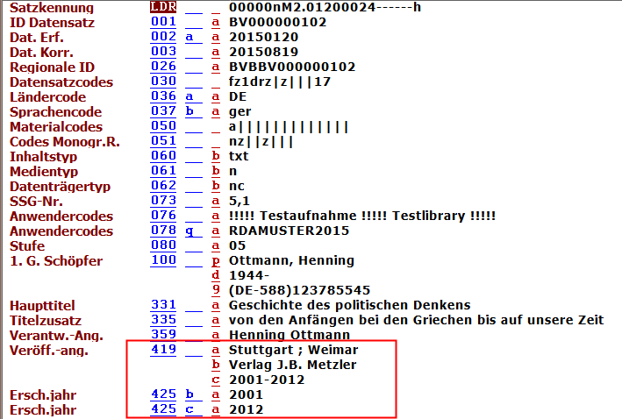
Untergliederung, TAT Übergeordnete Aufnahme

Slide 72
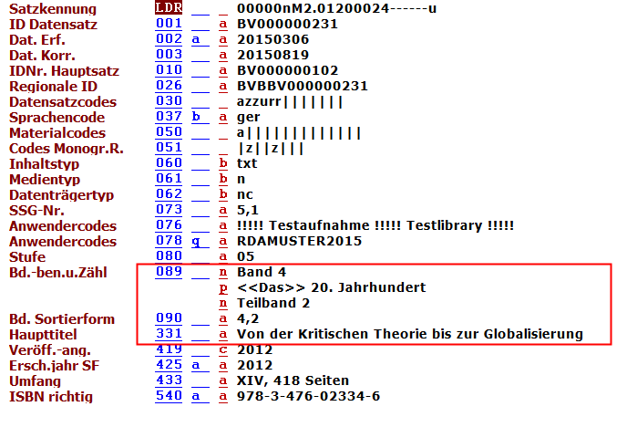
Untergliederung, TAT Untergeordnete Aufnahme

Slide 73
Beispiel: Untergliederung - TUT
Weitere bibliografische Informationen:
Vollständige Zusammenstellung der Werke von Virginia Woolf; noch nicht abgeschlossen;
Teil, der am frühesten erschienen ist: © 1989;
alle Bände der Zusammenstellung herausgegeben von Klaus Reichert; keine Änderungen bezügl. Erscheinungsort, Verlagsname, etc.
Virginia Woolf: 1882-1941
Klaus Reichert: geb. 1938
Heidi Zerning: geb. 1940
Jacobs Zimmer: © S. Fischer Verlag GmbH, Frankfurt am Main 1998 ISBN 3-10-092563-7
Umfang: 205 Seiten „Die englische Ausgabe erschien 1922 unter dem Titel Jacob‘s room im Verlag The Hogarth Press, London.

Slide 74
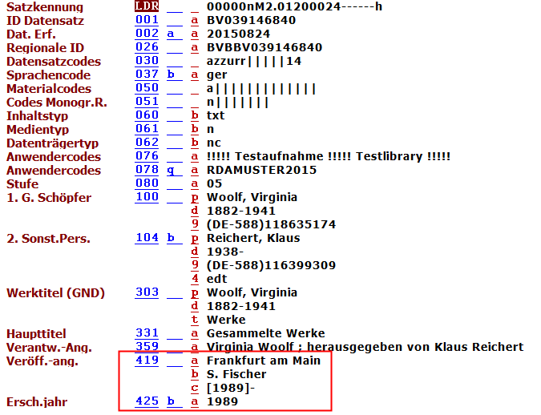
Beispiel: Untergliederung – TUT Übergeordnete Aufnahme

Slide 75
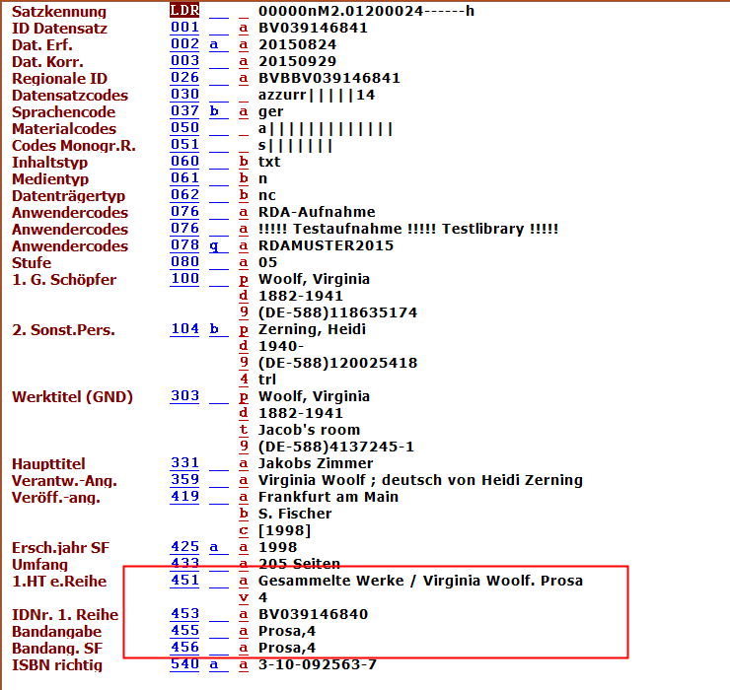
Beispiel: Untergliederung – TUT Untergeordnete Aufnahme
Notes:
Für die Gesamttitelangabe: RDA 2.12.6

Slide 76
Neue Beschreibungen und keine neuen Beschreibungen
Modul 5A
Notes:
Bedeutet: Neuaufnahme oder gemeinsame Nutzung einer bereits vorhandenen Übergeordneten Aufnahme

Slide 77
Neue Beschreibung
Änderung der Erscheinungsweise (RDA 1.6.1.1)
Änderung von mehrteiliger Monografie zu fortlaufender Ressource oder integrierender Ressource
Änderung von fortlaufender Ressource oder integrierender Ressource zu mehrteiliger Monografie
Liste der zu verwendenden Termini der Erscheinungsweise (s. RDA 2.13)

Slide 78
Neue Beschreibung
Änderung des Medientyps (RDA 1.6.1.2)
Fortführung ab einem bestimmten Zeitpunkt in einem anderen Medientyp
Wechsel von „ohne Hilfsmittel zu benutzen“ zu „Computermedien“
Liste der zu verwendenden Termini von Medientyp (s. RDA 3.2.1.3)
Ausnahme:
Nur einzelne Teile erscheinen in einem anderen Medientyp
Keine neue Beschreibung

Slide 79
Neue Beschreibung
Änderung an Ausgabevermerken – bei geänderter Bandeinteilung (RDA 2.5 D-A-CH)
Mehrteilige Monografie bzw. einzelne Teile in neuer, gezählter Auflage und geänderter Bandeinteilung (Struktur)
1. – 4. Auflage in 4 Bänden => Aufnahme
5. Auflage in 6 Bänden => neue Aufnahme

Slide 80
Neue Beschreibung
Unterschiedliche Ausgaben (RDA 2.5 D-A-CH)
Gesamte mehrteilige Monografie in einer anderen Ausgabe mit sachlicher und/oder formaler Aussage
Sonderausgabe
Canadian edition
Ausgabe in deutscher Sprache

Slide 81
Neue Beschreibung
Unterschiedliche Veröffentlichungsangaben (RDA 2.8)
Gesamte mehrteilige Monografie in unterschiedlichen Verlagen
Ausgabe im Hanser Verlag => Aufnahme
Ausgabe danach in der Büchergilde Gutenberg => neue Aufnahme

Slide 82
Keine neue Beschreibung
Änderung im Haupttitel (RDA 2.3.2.12.1 + RDA 2.3.2.12.1 D-A-CH) (1)
Neu:
Bei Änderung im Haupttitel keine neue Beschreibung
Bei Änderung wird der folgende Titel als späterer Haupttitel erfasst (s. RDA 2.3.8)
Jede Änderung im Haupttitel wird als späterer Haupttitel erfasst (s. RDA 2.3.2.12.1 D-A-CH)

Slide 83
Keine neue Beschreibung
Änderung im Haupttitel (RDA 2.3.2.12.1 + RDA 2.3.2.12.1 D-A-CH) (3)
Aleph | RDA | Element | Erfassung
331 | 2.3.2 | Haupttitel | $a Frühnennungen der Tiroler Gemeindenamen
370a | 2.3.8 | Späterer Haupttitel | $a Frühnennungen der Nord- und Osttiroler Gemeindenamen
507 | 2.17.2 | Anmerkung zum Titel | $a Ab Teil 2 unter dem Titel: Frühnennungen der Nord- und Osttiroler Gemeindenamen
Die Formulierung der Anmerkung ist nach RDA nicht vorgeschrieben und kann frei gewählt werden.

Slide 84
Keine neue Beschreibung
Änderung bei der Verantwortlichkeitsangabe RDA 2.4.1.10.1 + RDA 2.4.1.10.1 D-A-CH) (1)
Wird eine Verantwortlichkeitsangabe hinzugefügt, gelöscht oder geändert (RDA 2.4.1.10.1)
Präzisierung: Wenn es sich um die erste zu erfassende Verantwortlichkeitsangabe handelt (RDA 2.4.1.10.1 D-A-CH)
=> Anmerkung machen (s. RDA 2.17.3.6.1)

Slide 85
Keine neue Beschreibung
Änderung bei der Verantwortlichkeitsangabe RDA 2.4.1.10.1 + RDA 2.4.1.10.1 D-A-CH) (2)
Aleph | RDA | Element | Erfassung
359 | 2.4.2 | Verantwortlich- keitsangabe | $a herausgegeben von Frank-Michael Kaufmann und Peter Neumeister
509 | 2.17.3.6.1 | Änderung bei der Verantwortlich-keitsangabe | $a Bände 4-6 herausgegeben von Peter Neumeister
Die Formulierung der Anmerkung ist nach RDA nicht vorgeschrieben und kann frei gewählt werden.

Slide 86
Keine neue Beschreibung
Änderung an Ausgabevermerken - bei gezählten Auflagen (RDA 2.5 D-A-CH)
Mehrteilige Monografie bzw. einzelne Teile in neuer, gezählter Auflage und unveränderter Bandeinteilung (Struktur)
1. Auflage in 4 Bänden
2. Auflage in 4 Bänden
=> Eine Aufnahme für beide Auflagen
=> Alle Bände unter dieser Aufnahme verzeichnet

Slide 87
Keine neue Beschreibung
Änderung in Veröffentlichungsangaben (RDA 2.8.1.5.1) (1)
Ändert sich der Erscheinungsort oder der Ortsname
Ändert sich der Verlagsname oder wird ein anderer Verlag genannt
=> Anmerkung machen (s. RDA 2.17.7.5.1)

Slide 88
Keine neue Beschreibung
Änderung in Veröffentlichungsangaben (RDA 2.8.1.5.1) (2)
Aleph | RDA | Element | Erfassung
419 | 2.8.4 | Verlagsname | $b Edition Praesens, Verlag für Literatur- und Sprachwissenschaft
501 | 2.17.7.5.1 | Änderung bei der Veröffent-lichungsangabe | $a Ab Band 7 abweichende Verlagsangabe: Praesens Verlag
Die Formulierung der Anmerkung ist nach RDA nicht vorgeschrieben und kann frei gewählt werden.

Slide 89
Keine neue Beschreibung
Änderung in Veröffentlichungsangaben (RDA 2.8.1.5.1) (3)
Aleph | RDA | Element | Erfassung
419 | 2.8.4 | Verlagsname | $b Lang
501 | 2.17.7.5.1 | Änderung bei der Veröffent-lichungsangabe | $a Ab Band 2 anderer Verlag: Frommann-Holzboog
Die Formulierung der Anmerkung ist nach RDA nicht vorgeschrieben und kann frei gewählt werden.

Slide 90
Sonderfälle bei mehrteiligen Monografien
Modul 5A

Slide 91
Sonderfall: Später erscheinende Ergänzung zu einer einzelnen Einheit
Einzelne Einheit wird nicht nachträglich zur mehrteiligen Monografie
Ergänzung erhält Aufnahme als einzelne Einheit
Empfehlung: Beziehung zwischen beiden Einheiten herstellen
Notes:
Sonderfall : Später erscheinende Ergänzung zu einer einzelnen Einheit
Zu diesem Sonderfall gehören Ressourcen, die zunächst als einzelne Einheit erscheinen und auch so katalogisiert werden, da es keine Hinweise auf mögliche Ergänzungen, Folgebände, Register etc. gibt.
Wenn später nun doch eine Ergänzung erscheint, bleibt die Aufnahme als einzelne Einheit für den ursprünglichen Teil erhalten, und auch die Ergänzung erhält eine Aufnahme als einzelne Einheit.
Nicht gemeint sind hier Teile mehrteiliger Monografien, die nachträglich gezählt wurden.
Wenn der Titel der Ergänzung nicht ausreichend ist, um die Ressource zu identifizieren, wird als Haupttitel der Ergänzung der gemeinsame Titel gefolgt von der Bezeichnung der Ergänzung erfasst (RDA 2.3.1.7.1).
2. Weitere Sonderfälle
Auch folgende Sonderfälle kommen bei mehrteiligen Monografien immer wieder vor:
1) Die Teile einer mehrteiligen Monografie weisen zwar Titel auf, aber keine Bandbezeichnungen oder Zählungen:
Für diesen Fall gibt es keine gesonderten Regelungen. Es werden keine Zählungen oder Bandbezeichnungen fingiert. Die Sortierung der Teile für die Anzeige ist nicht durch RDA geregelt und ist somit eine Frage der Implementierung.
2) Die Teile einer mehrteiligen Monografie weisen weder Titel noch Bandbezeichnung oder Zählung auf:
Wenn die Teile denselben Datenträgertyp haben, kann ein geeigneter Titel frei gewählt (z. B.: [Text], [Tafeln]) werden. Wenn die Teile unterschiedliche Datenträgertypen haben, wird möglichst jener Terminus als fingierter Titel verwendet, der für die Umfangsangabe zu verwenden ist (z. B. [Band], [CD-ROM]). Bei der umfassenden Beschreibung kann in Einzelfällen die Angabe der Anzahl der Teile in der Umfangsangabe genügen.
3) Medienkombinationen: Die Teile einer mehrteiligen Monografie gehören verschiedenen Datenträgertypen an. Es gibt keine Sonderregelungen für diesen Fall. Es gelten dieselben Regelungen wie für „normale“ mehrteilige Monografien.
4) Lieferungswerke: Für Lieferungswerke, die noch nicht abgeschlossen sind, bietet sich eine umfassende Beschreibung oder eine Mischform aus hierarchischer und umfassender Beschreibung an (auch für Bibliotheken, die normalerweise hierarchisch beschreiben). Dabei wird die erste Lieferung oder die erste Lieferung pro Teil angegeben. Die weiteren Lieferungen werden durch einen Bis-Strich angedeutet.
Beispiele: Enthält: Lieferung 1- Enthält: Bd. 1, Lieferung 1-

Slide 92
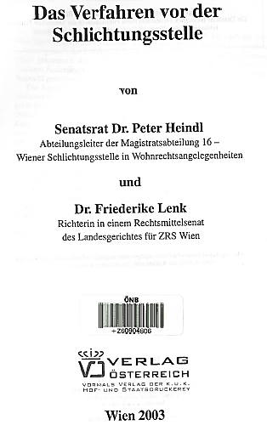
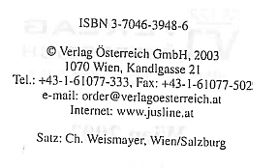
Beispiel: Später erschienener Ergänzungsband hier: «ursprüngliches» Werk
Weitere bibliografische Informationen
Reihe auf dem Buchdeckel: Praxishandbuch
Keine Lebensdaten der Verfasser vorhanden
Umfang: 445 Seiten

Slide 93
Beispiel: Später erschienener Ergänzungsband hier: Ergänzungsband
Weitere bibliografische Informationen Ergänzungsband
Umfang: 42 Seiten

Slide 94
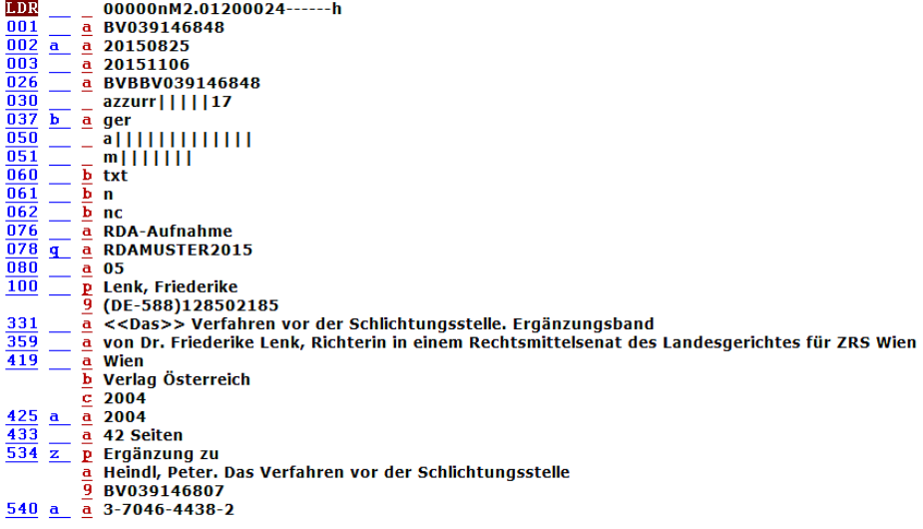
Ergänzungsband
Notes:
Zu 534: hier Variante

Slide 95
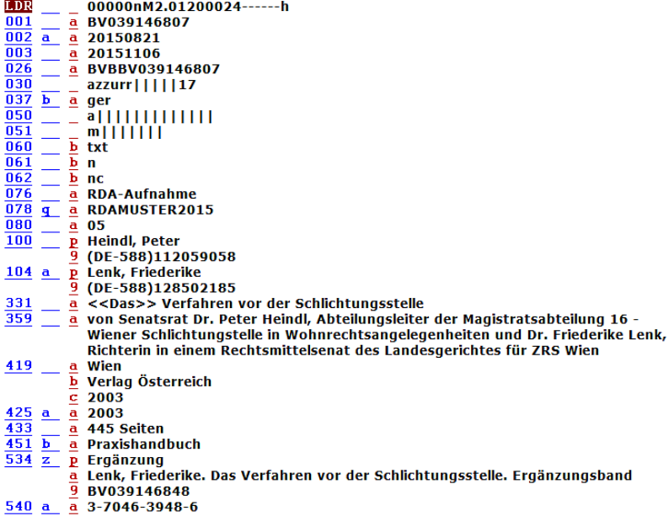
«ursprüngliches» Werk

Slide 96
Sonderfall 2: Keine Bandbezeichnung/Zählung
Teile einer mehrteiligen Monografie weisen zwar Titel, aber keine Bandbezeichnungen oder Zählungen auf:
keine gesonderten Regelungen für diesen Fall
es werden keine Zählungen oder Bandbezeichnungen fingiert
Sortierung der Teile für die Anzeige ist Frage der Implementierung

Slide 97
Sonderfall 3: Kein Titel/Bandbezeichnung/Zählung
Teile einer mehrteiligen Monografie weisen weder Titel noch Bandbezeichnung oder Zählung auf:
Teile haben denselben Datenträgertyp → geeigneter Titel kann frei gewählt werden (z. B. [Text], [Tafeln])
Teile haben unterschiedliche Datenträgertypen: es wird möglichst jener Terminus als fingierter Titel verwendet, der für die Umfangsangabe zu verwenden ist (z. B. [Band], [CD-ROM]
umfassende Beschreibung: in Einzelfällen kann Angabe der Anzahl der Teile in der Umfangsangabe genügen
Notes:
wenn bei Bandsätzen auf die Zählung des Bandes gleich das Erscheinungsdatum folgt, in 425 um das Jahr als Deskriptionszeichen KEINE runde Klammern (mehr) setzen!!

Slide 98
Zusammenfassung
Neue Terminologie:
Mehrteilige Monografie
Teil mit abhängigem Titel, Teil mit unabhängigem Titel
Untergliederung
Reihe
Hierarchische Beschreibung bleibt bis auf weiteres Standard
Arbeitshilfe „Standardelemente-Tabelle für die hierarchische Beschreibung“

